Slide 1









看板等に使用するデザインの例
横（例）
縦（例）
女性も活躍している
現場です
女性も活躍している現場です
建設業で活躍する女性の愛称・ロゴマークです
～建設業で働く女性を応援しています～
長方形（例）
女性も活躍している
現場です
建設業で活躍する女性の愛称・ロゴマークです
建設業で働く女性を
応援しています
建設業で活躍する女性の愛称・ロゴマークです
～建設業で働く女性を応援しています～

Slide 2
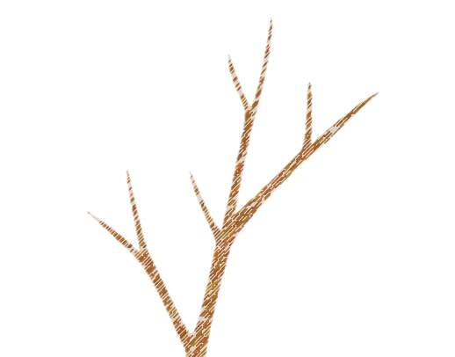















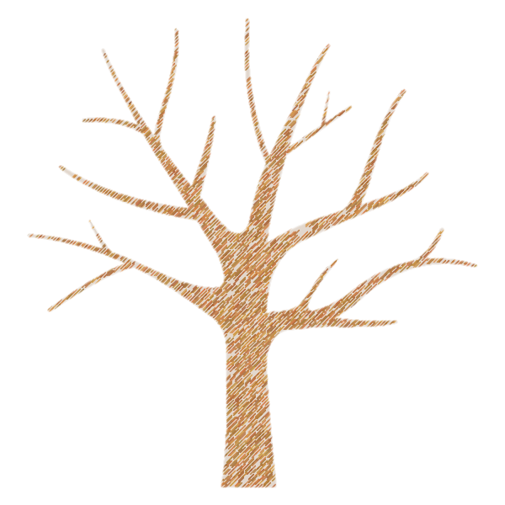



















横（例）
縦（例）
女性の未来にエール
建設業で働く女性を応援しています
建設業で活躍する女性の愛称・ロゴマークです
女性の未来にエール
長方形（例）
建設業で働く女性を応援しています
建設業で活躍する女性の愛称・ロゴマークです
女性の未来にエール
建設業で働く女性を応援しています
建設業で活躍する女性の愛称・ロゴマークです

Slide 3

















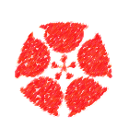


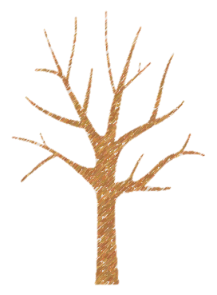


横（例）
縦（例）
輝くあなたを待っています
建設業で働く女性を応援しています
建設業で活躍する女性の愛称・ロゴマークです
建設業で活躍する女性の愛称・ロゴマークです
輝くあなたを待っています
長方形（例）
建設業で働く女性を応援しています
建設業で活躍する女性の愛称・ロゴマークです
輝くあなたを待っています
建設業で働く女性を応援しています

